Slide 1
Workshop om Stress
Retningslinje for identificering, forebyggelse og håndtering af arbejdsrelateret stress i Albertslund Kommune.
Workshop juni 2017

Slide 2
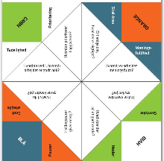
Program
 | Indhold | Konsulent
1. | Velkommen | Joan Bendiksen
2. | Præsentation af retningslinjen Formål Roller og ansvar Deadline | Ingelise Hermund
3. | Præsentation af ”stress-sitet” Definition på stress Stress symptomer Handlingsplan
4. | Hvad betyder IGLO? Introduktion til metoden og en øvelse
5. | Dialog om handlingsplanen i eget MED-udvalg
6. | Præsentation af værktøjskasse – Links og artikler | Joan Bendiksen
Der vil være pause undervejs

Slide 3
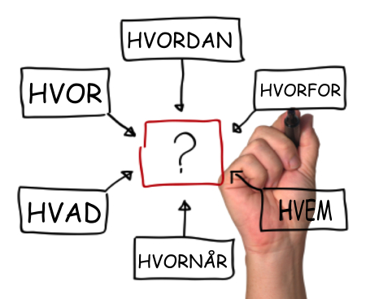

Slide 4
Hvad skal vi så nu?
Formålet med i dag er, at:
Fortælle jer om den nye retningslinje
Fortælle jer hvad KommuneMED forventer af jer
Hjælpe jer til at kunne lave en lokal handlingsplan for arbejdsrelateret stress i jeres egen enhed/institution

Slide 5
Den overordnede retningslinje
Albertslund Kommunes arbejde med forebyggelse og håndtering af stress baserer sig på en vedvarende indsats, hvor der er fokus på identificering, forebyggelse og håndtering af stress.
Indsatsen er en del af kommunens fokus på et sundt psykisk arbejdsmiljø med høj trivsel. I indsatsen arbejdes på alle niveauer i organisationen.

Slide 6
Den lokale handleplan
Skal ramme lige i plet hos jer
Afspejle jeres måde at samarbejde på og være gode kolleger på
Indeholde aftaler om, hvordan I vil sikre, at I kan identificere, forebygge og håndtere arbejdsbetinget stress hos jer

Slide 7
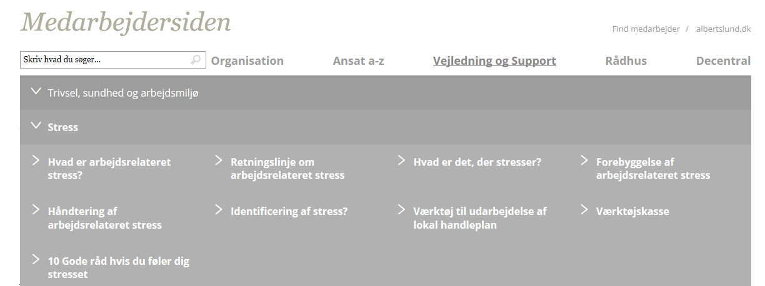
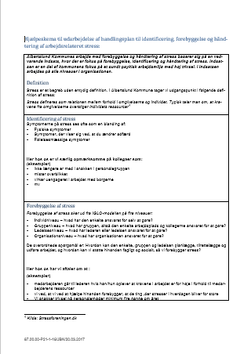
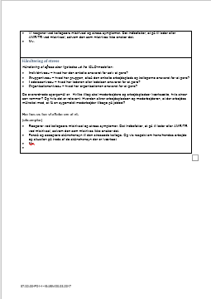
Hjælpeskema til lokal handleplan

Slide 8
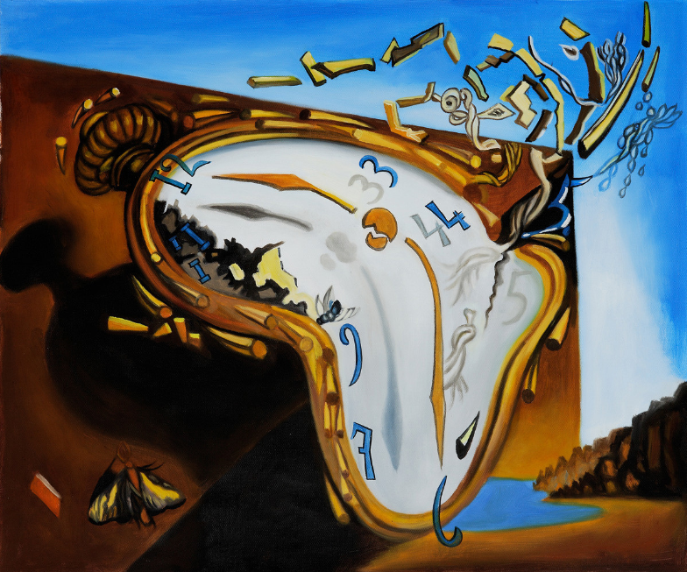
Tidsplan
Den 29. marts 2017 besluttede KommuneMED den nye retningslinje om identificering, forebyggelse og håndtering af arbejdsrelateret stress i Albertslun Kommune.
Samtidig besluttede de, at de
lokale handlingsplaner skal
være færdige inden den
1. oktober 2017.
KommuneMED evaluerer
retningslinjen i efteråret 2018.

Slide 9
Hvad forstår vi ved stress
Stress defineres som relationen mellem forhold i omgivelserne og individet. Typisk taler man om, at kravene fra omgivelserne overstiger individets ressourcer
Forskning viser at stress typisk er en kombination af privatrelaterede problemstillinger og arbejdsrelaterede problemstillinger:
Af dem som har stress angiver:
51 procent at det udelukkende er arbejdet som er kilde til deres stress, mens 43 procent angiver, at det er en kombination af arbejde og private forhold, der har gjort dem stressede. Kun 6 procent angiver privatlivet som den vigtigste kilde til stress.

Slide 10
Notes:
Kopi fra Center for stress
Hvad tænker I når jeg siger ressourcer+
Krav i arbejdet: kvalitet og kvantitative, følelsesmæssige, manglende mening i arbejdet
Ressourcer: tid, kompetencer, ledelse, social støtte, fællesskab, indflydelse og mening

Slide 11
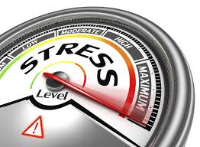
Eksperternes gode råd
Videoklip om
Spot og håndter stress hos din medarbejder med Malene Friis Andersen.
Relevant for både ledere og medarbejdere– selvom der refereres til lederen

Slide 12
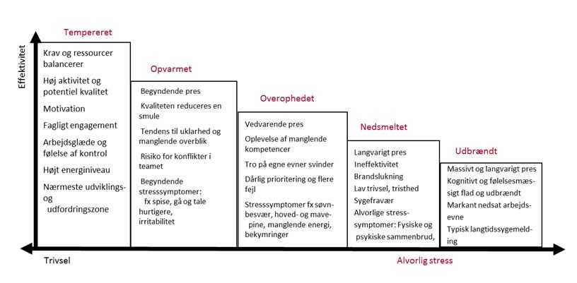
Stress trappen

Slide 13
Den kommunale retningslinje og jeres handleplan
Retningslinjen er for kommunen – I skal lave en lokal handleplan for, hvordan I gør hos jer ifht identificering, forebyggelse og håndtering af arbejdsrelateret stress
Jeg vil derfor præsentere jer for retningslinjen og handleplanen på hjemmesiden

Slide 14
IGLO modellen
IGLO handler om: Fælles ansvar og en række opgaver i fht stress.
IGLO står for:
Individet - Den enkelte medarbejder
Gruppen - Teamet/afdelingen
Ledelsen - Mellemledelsen
Organisationen - Det øverste ledelsesniveau
IGLO er et værktøj I skal bruge i arbejdet med handleplan for identificering, forebyggelse og håndtering af arbejdsrelateret stress

Slide 15
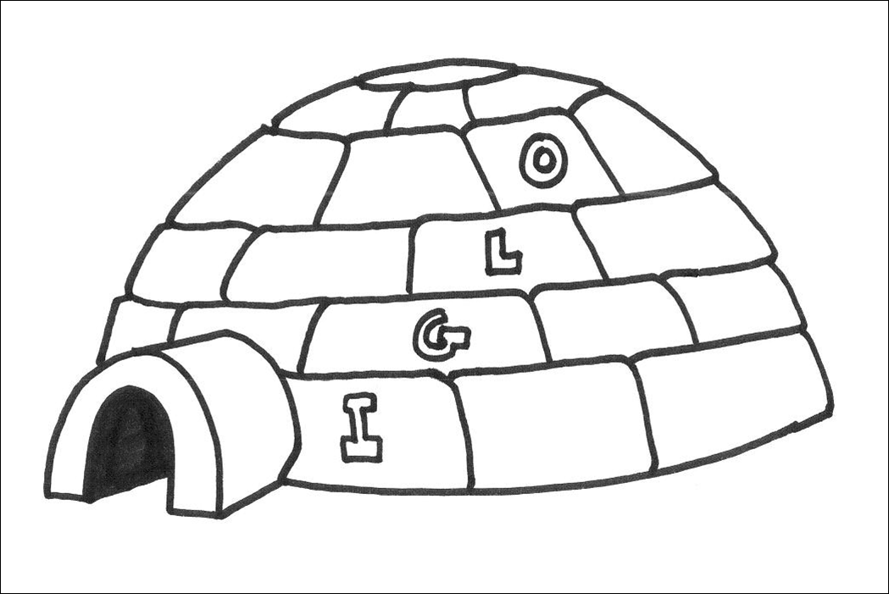
Brug af IGLO modellen
Vi har lavet skemaer til forebyggelse og håndtering på IGLO-niveauerne og et tomt skema til identificering

Slide 16
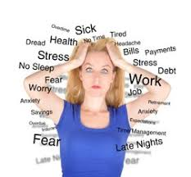
Identifikation af stress
Vi kan også kalde det symptomer på stress- hvad er det vi kan se på en medarbejder, som har stress?
Fysiske tegn på stress
Psykiske tegn på stress
Adfærdsmæssige tegn på stress

Slide 17
I grupper: Identifikation af stress hos jer
Dialog i grupper – helst fra samme arbejdsplads:
Hvordan vil I identificere stress hos jer – og hvem skal gøre hvad? Med udgangspunkt i IGLO skema
I får nu 15 min. I skal notere på det skema, vi har uddelt. På skemaet er der allerede sat tekst ind om ansvar og opgaver på organisationsniveau

Slide 18
Opsamling identifikation
Opsamling i plenum ved nedslag,
Her skrives jeres bidrag til identifikation af stress ind i IGLO-skema i fællesskab

Slide 19
Handleplan hos jer
Dialog om identifikation fører over i at lave egen handleplan og punkter om forebyggelse og håndtering
15 min. dialog i grupper
Efter dette møde skal I arbejde videre i jeres MED-udvalg og formidle retningslinjen og handleplanen til resten af personalegruppen
Notes:
Opsamling ved nedslag

Slide 20
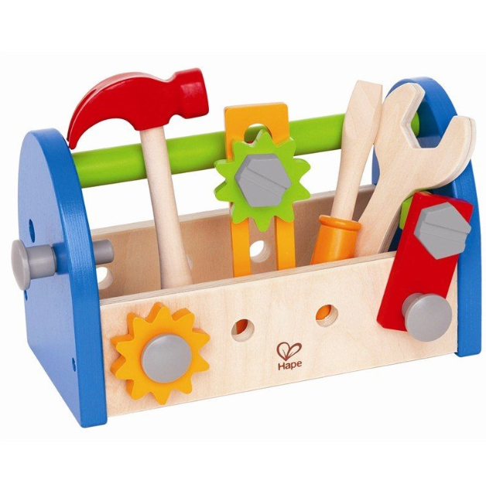
Tjek værktøjskassen

